Slide 1





BÀI 4
Notes:
Thiết kế: Hương Thảo – Zalo 0972.115.126. Các nick khác đều là giả mạo, ăn cắp chất xám

Slide 2

YÊU CẦU CẦN ĐẠT
– Quan sát và (hoặc) làm TN để:
+ Nhận biết được sự có mặt của không khí.
+ Xác định được một số tính chất của không khí.
+ Nhận biết được trong không khí có hơi nước, bụi,..
– Kể được tên thành phần của không khí: ni-tơ (nitrogen), ô-xi (oxygen), các-bô-níc (carbon dioxide).

Slide 3


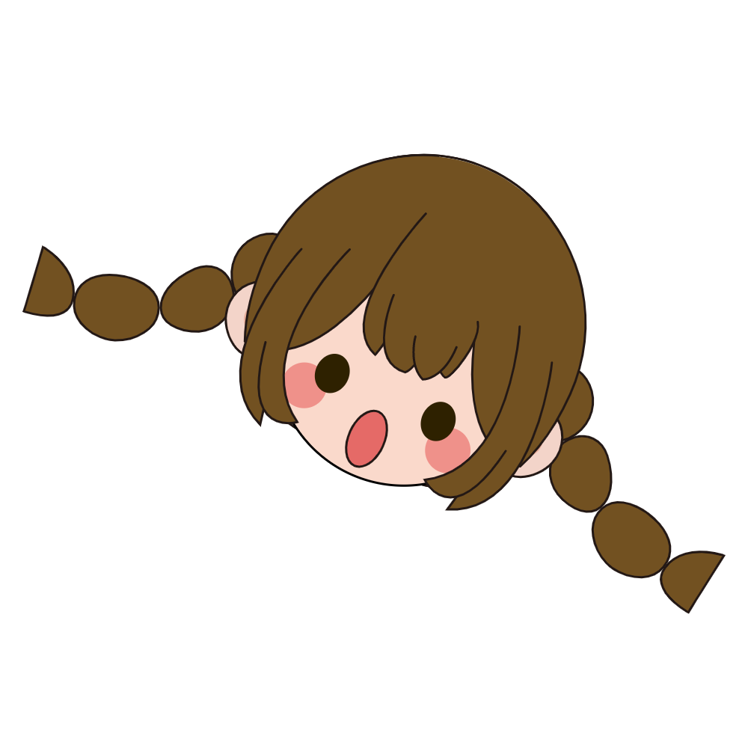



Slide 4

Ngoài thức ăn và nước uống, con người cần không khí để duy trì sự sống. Vậy không khí có ở đâu?

Slide 5


Không khí có ở xung quanh ta
Notes:
Thiết kế: Hương Thảo – Zalo 0972.115.126. Các nick khác đều là giả mạo, ăn cắp chất xám

Slide 6

Hoạt động 1: Không khí có ở đâu

Slide 7
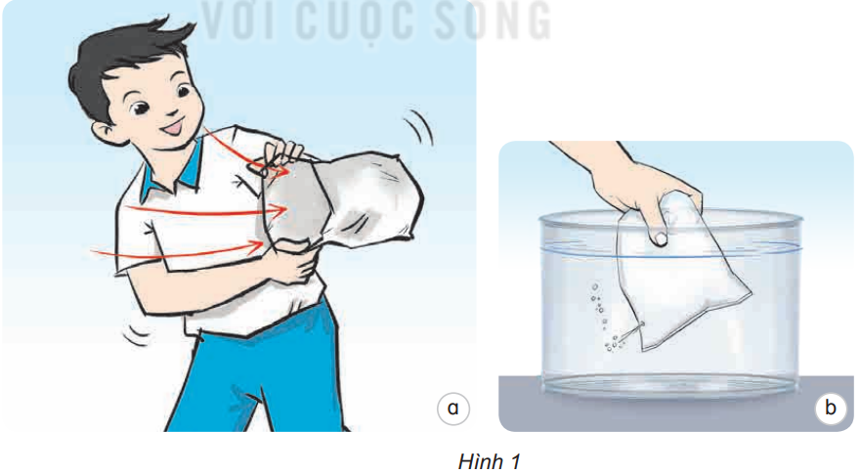
1. Chuẩn bị: 1 túi ni-lông phân huỷ sinh học, 1 chậu thuỷ tinh chứa nước, tăm, dây buộc.
Tiến hành:
Cầm túi ni-lông, mở to miệng túi và đi nhanh trong lớp hoặc ngoài hành lang giống như bạn ở hình 1a. Khi túi phồng lên, buộc miệng túi lại.
Cho túi vào chậu nước, dùng tăm chọc thủng một lỗ rồi bóp nhẹ túi như hình 1b. Quan sát hiện tượng xảy ra.

Slide 8
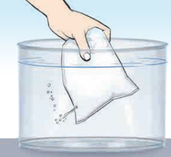
Giải thích hiện tượng xảy ra và cho biết trong túi
ni-lông chứa gì.
Khi bóp nhẹ túi thấy có bọt khí thoát ra ngoài, điều này chứng tỏ trong túi chứa không khí.

Slide 9
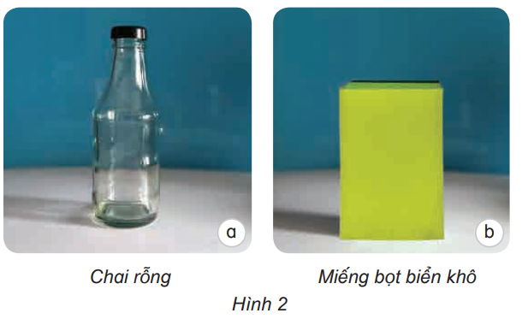
2. Quan sát hình 2, hãy dự đoán bên trong chai rỗng và trong các lỗ nhỏ li ti của miếng bọt biển khô chứa gì?

Slide 10
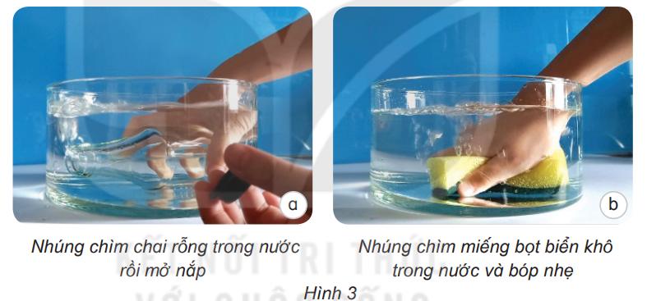
3. Quan sát hình 3 và cho biết dự đoán ban đầu của em có đúng không. Giải thích kết quả quan sát được.
Vì trong chai và trong miếng bọt biển có chứa không khí, khi nước chiếm chỗ thì không khí thoát ra ngoài.

Slide 11

Hoạt động 2: Không khí có những tính chất gì?

Slide 12
Quanh em là không khí.
Hãy dùng các giác quan và cho biết màu, mùi, vị của không khí.
Nêu ví dụ mùi thơm hay mùi khó chịu mà em đã ngửi thấy trong không khí. Mùi đó có phải là mùi của không khí không? Vì sao?
Chúng ta nhìn thấy nhau và nhìn thấy đồ vật quanh ta, từ đó nhận xét về tính trong suốt của không khí.

Slide 13

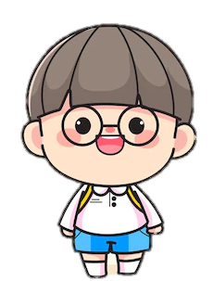
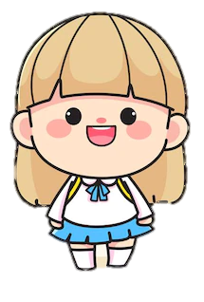
Trình bày trước lớp
Trình bày trước lớp
Trình bày
Nhận xét
Notes:
Thiết kế: Hương Thảo – Zalo 0972.115.126. Các nick khác đều là giả mạo, ăn cắp chất xám

Slide 14
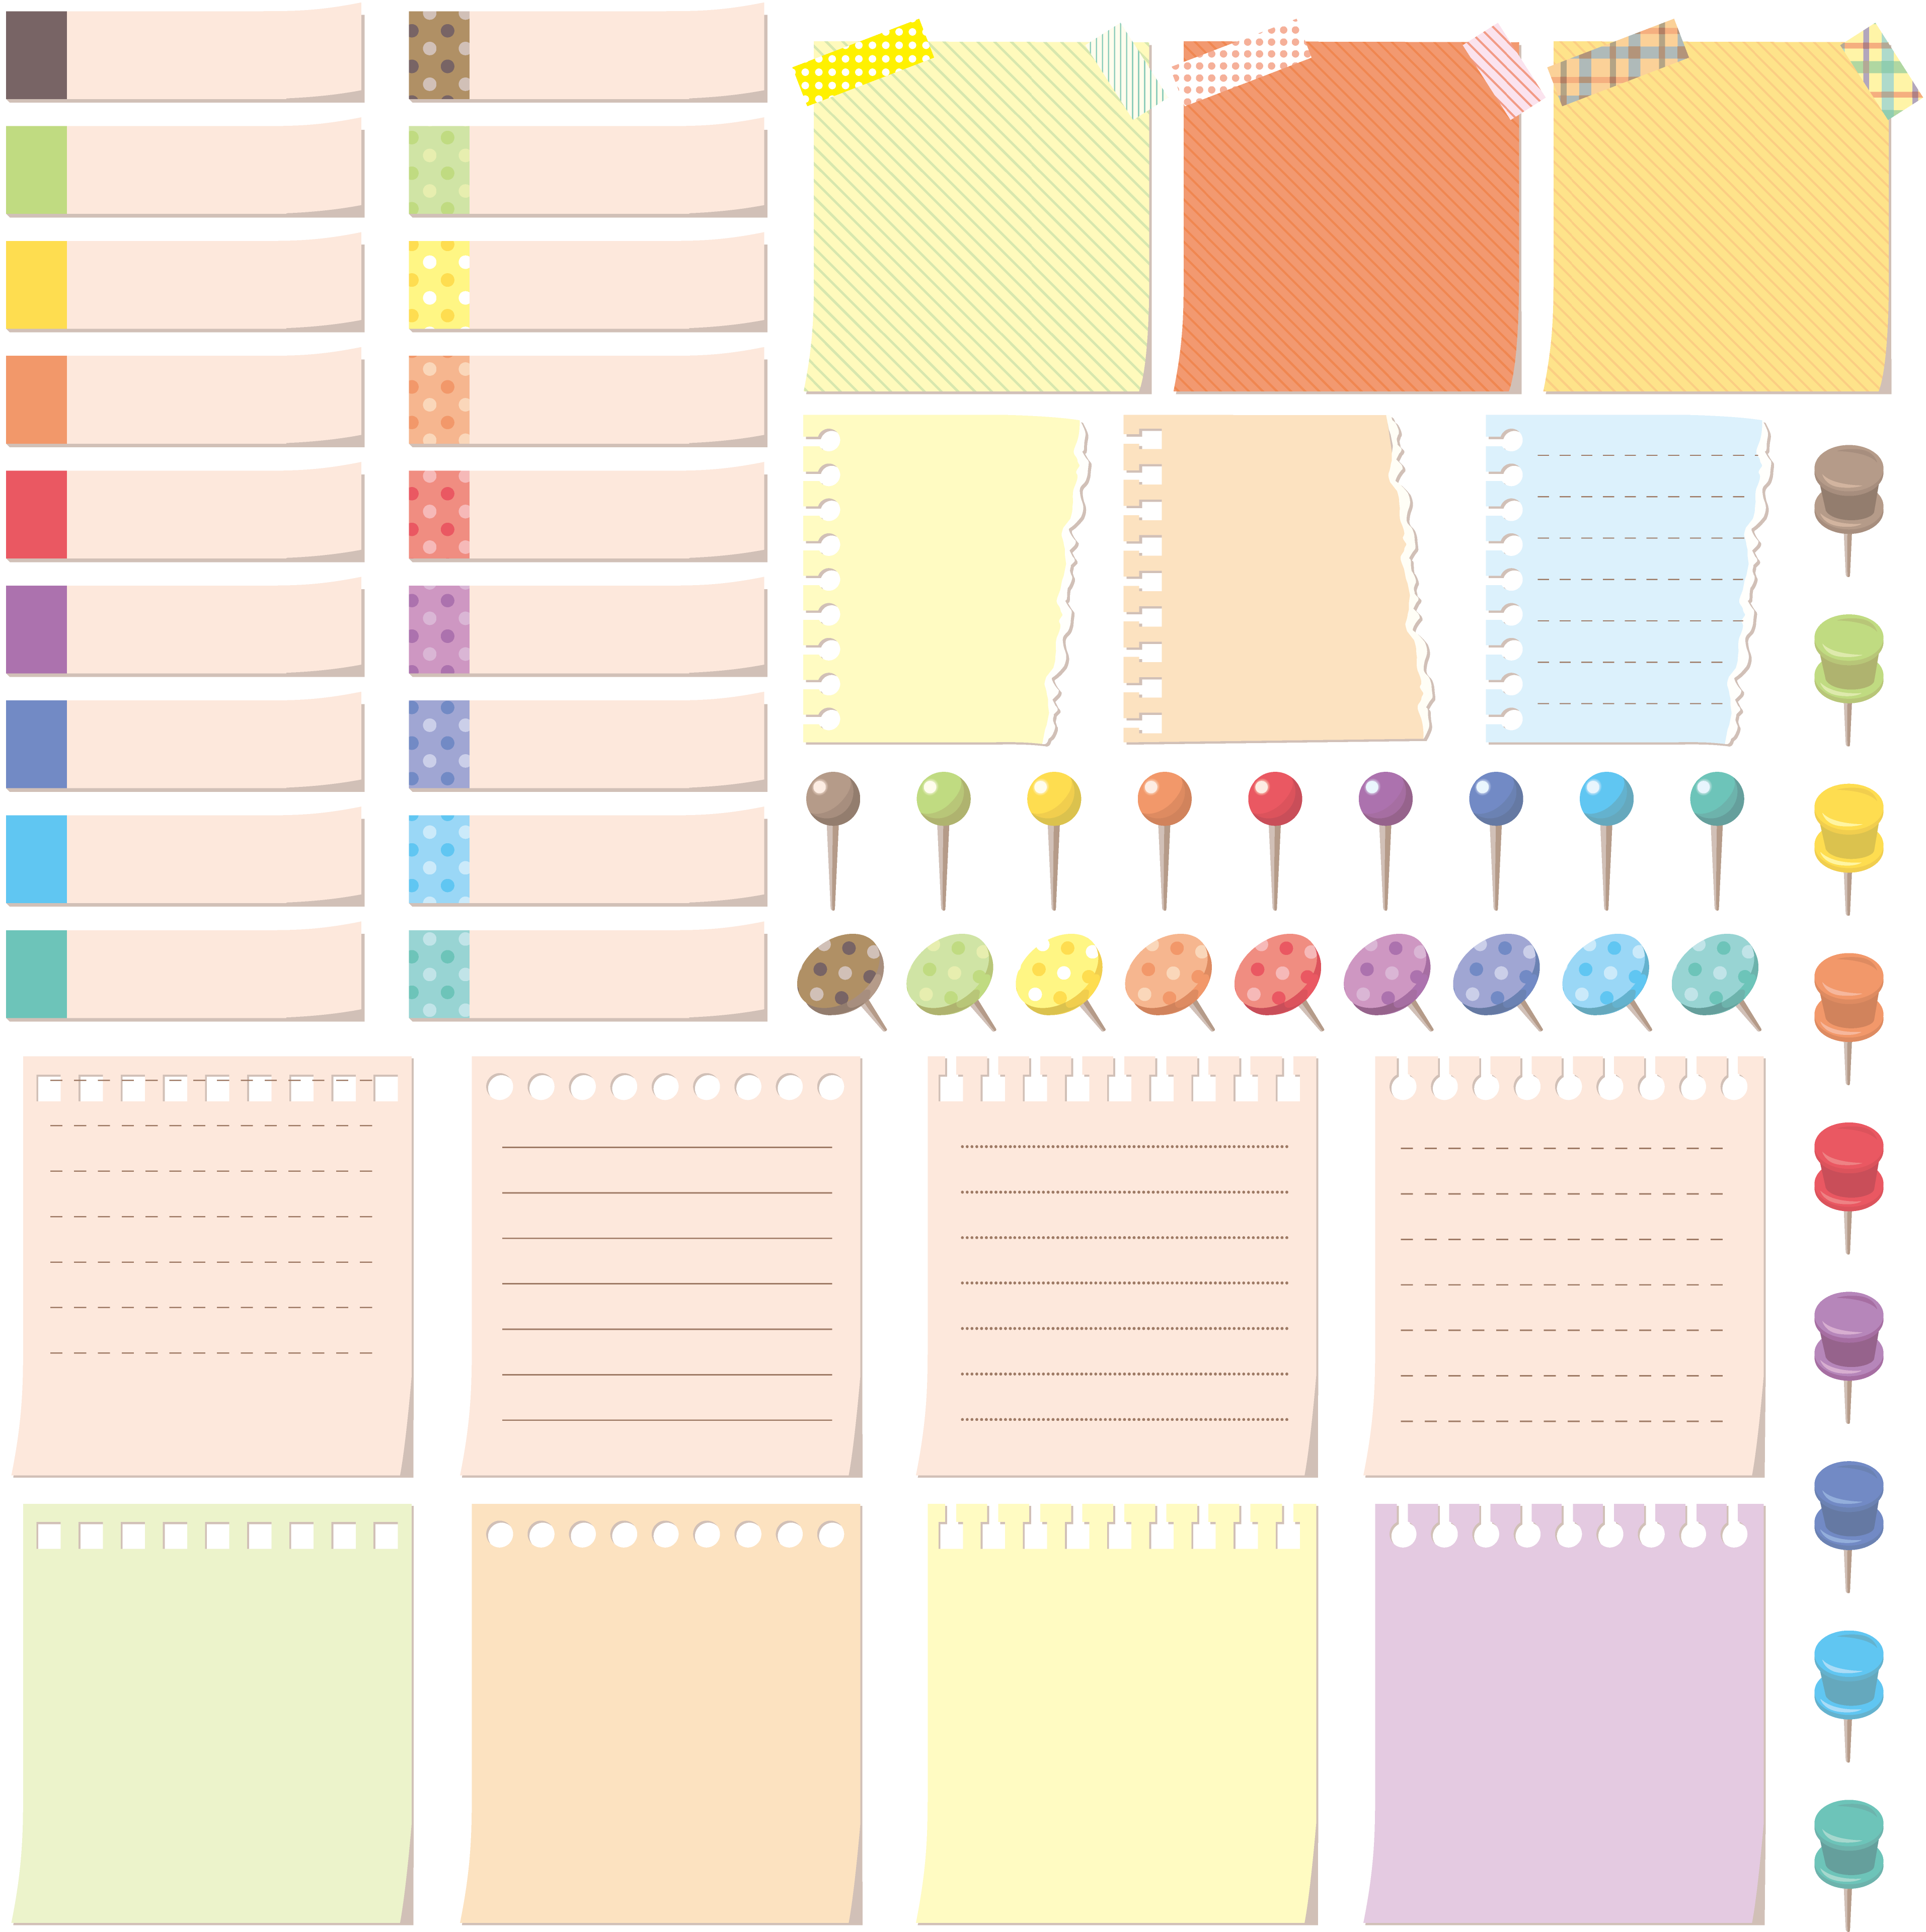
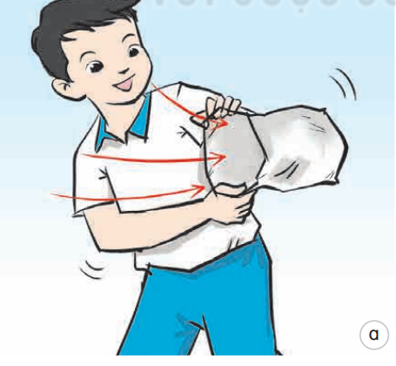
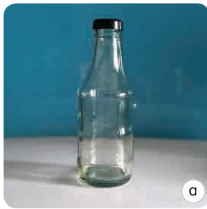

Quan sát không khí có trong túi ni-lông thu được ở thí nghiệm 1a, chai rỗng ở hình 2a và không khí có trong các quả bóng,... hãy nhận xét về hình dạng của không khí.

Slide 15

Không khí không màu, không mùi, không vị
Nếu có mùi thơm hay mùi khó chịu nào đó thì đó không phải là mùi của không khí.
Chúng ta nhìn thấy nhau và nhìn thấy đồ vật quanh ta cho thấy không khí có tính trong suốt.
Không khí không có hình dạng nhất định, nó có hình dạng của vật chứa nó.

Slide 16

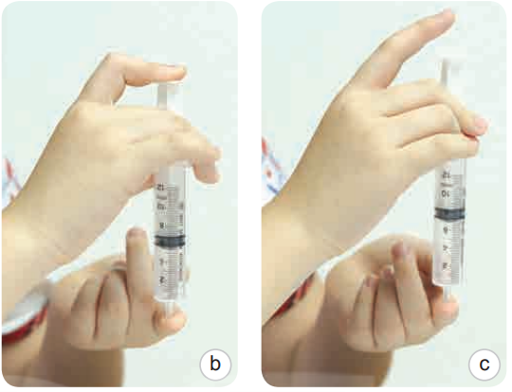
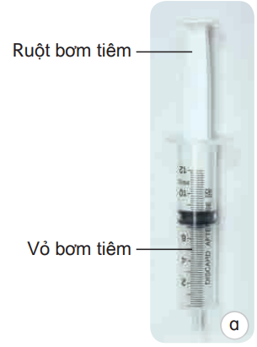

3. Chuẩn bị: 1 bơm tiêm.
Tiến hành: Bịt kín đầu bơm tiêm rồi dùng ngón tay ấn ruột bơm tiêm vào sâu trong vỏ bơm tiêm (Hình 4b), sau đó thả tay ra (Hình 4c).

Slide 17
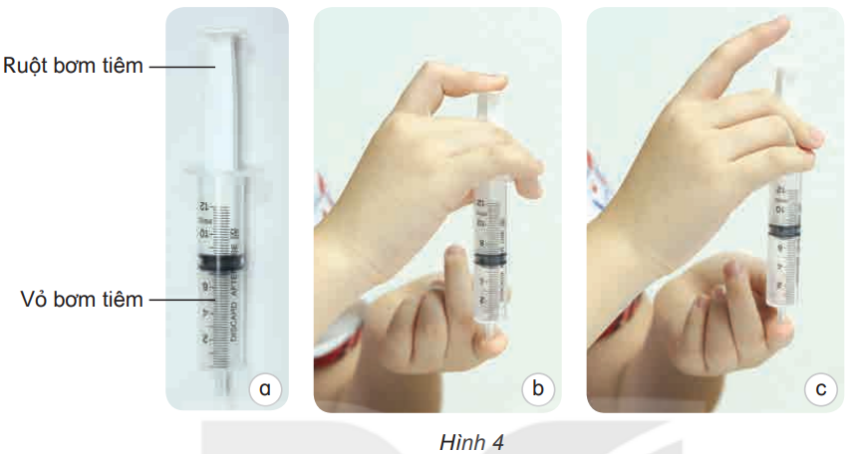

Quan sát hình 4a và cho biết bên trong vỏ bơm tiêm chứa gì.
Mô tả các hiện tượng đã xảy ra ở hình 4b và 4c có sử dụng các từ gợi ý: không khí, nén lại, dãn ra.
Qua thí nghiệm trên, em có nhận xét gì về tính chất của không khí?
Thảo luận nhóm

Slide 18



Slide 19
Bên trong vỏ bơm tiêm chứa không khí.

Slide 20
Khi ấn ruột bơm tiêm vào sâu trong vỏ bơm tiêm (hình 4b) không khí bị nén lại, sau đó thả tay ra (hình 4c) không khí lại dãn ra đẩy ruột bơm tiêm lên trên.
Notes:
Thiết kế: Hương Thảo – Zalo 0972.115.126. Các nick khác đều là giả mạo, ăn cắp chất xám

Slide 21


Không khí có thể bị nén lại hoặc dãn ra.

Slide 22

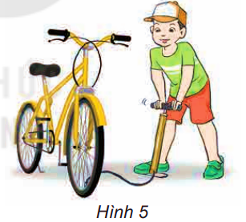
Quan sát hình 5 và cho biết:
Bạn Nam đã kéo ruột bơm lên hay ấn ruột bơm xuống để lốp xe căng lên?
Trong tác động đó, bạn Nam đã áp dụng tính chất nào của không khí?

Slide 24
Bạn Nam ấn ruột bơm xuống để lốp xe căng lên.
Bạn Nam đã áp dụng tính chất nén lại của không khí.

Slide 25


GV ĐIỀN VÀO ĐÂY
GV ĐIỀN VÀO ĐÂY
GV ĐIỀN VÀO ĐÂY
GV ĐIỀN VÀO ĐÂY

Slide 26

Notes:
Thiết kế: Hương Thảo – Zalo 0972.115.126. Các nick khác đều là giả mạo, ăn cắp chất xám

Slide 27


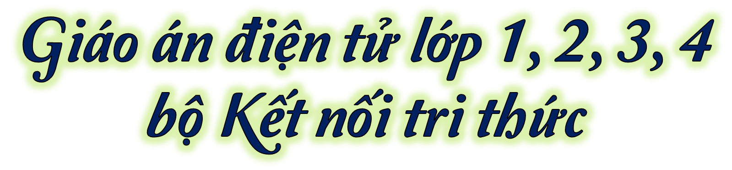
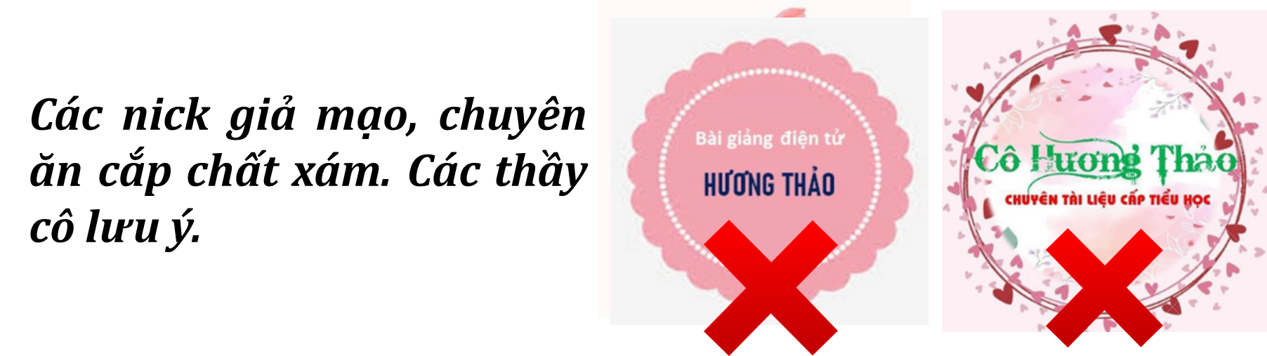
Liên hệ: Hương Thảo: Zalo 0972.115.126
Link Facebook: https://www.facebook.com/huongthaoGADT
Thầy cô copy link FB và dán vào trình duyệt sẽ ra nick của em ạ, hoặc gõ tìm kiếm trên Facebook với tên: huongthaogadt

